Slide 1

Název školy: Základní škola a mateřská škola Domažlice , Msgre B. Staška 232, příspěvková organizace
Autor: Mgr. Hronková Pavlína
Název : VY_52_INOVACE_18_Péče o zuby
Téma: Lidské tělo
Číslo projektu: CZ.1.07/1.4.00/21.1437
Sada: Přírodověda pro 5. ročník

Slide 2
ANOTACE
MATERIÁL JE URČEN PRO ŽÁKY 5. ROČNÍKU
PREZENTACE NA INTERAKTIVNÍ TABULI
MATERIÁL SLOUŽÍ K VÝKLADU UČIVA
INOVACE: MATERIÁL VYUŽÍVÁ DOSAVADNÍCH ZNALOSTÍ ŽÁKŮ A PODPORUJE SPOLUPRÁCI ŽÁKŮ PŘI VÝUCE

Slide 3
PÉČE O ZUBY
LIDSKÉ TĚLO

Slide 4
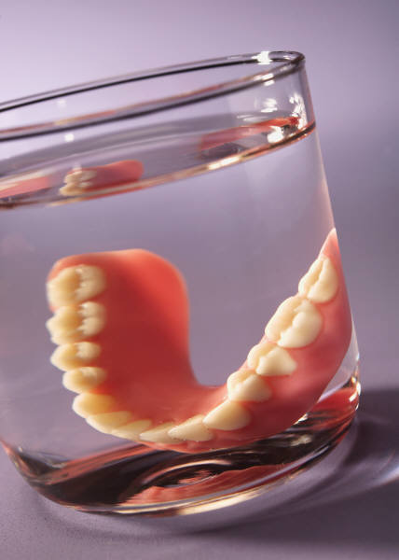
JAK SPRÁVNĚ PEČOVAT O SVŮJ CHRUP?
NAPIŠ, CO VŠE DĚLÁŠ, ABY TVŮJ CHRUP BYL ZDRAVÝ.
PAK TO POROVNEJ S KAMARÁDEM.

Slide 5
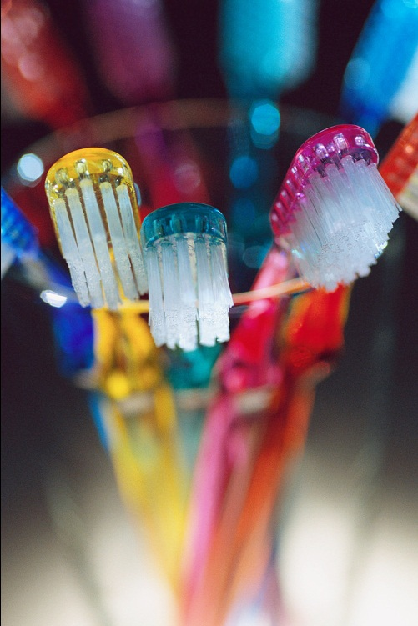
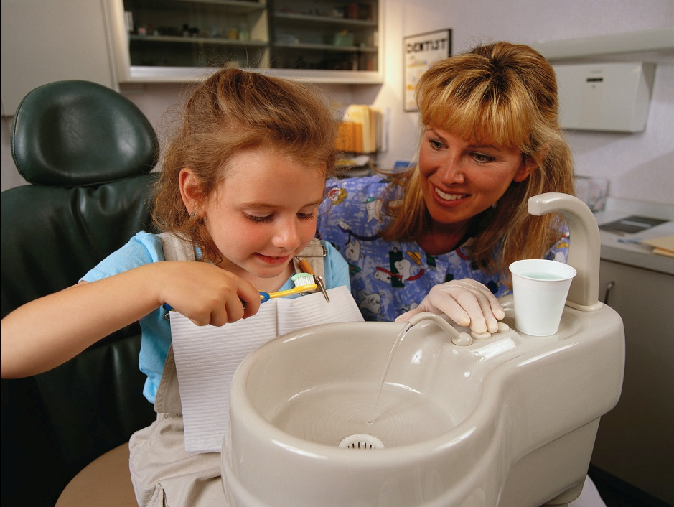
5 ZÁSAD, JAK SPRÁVNĚ PEČOVAT O SVÉ ZUBY
ČISTĚTE SI ZUBY NEJMÉNĚ
2x DENNĚ, NEJLÉPE PO KAŽDÉM JÍDLE.

Slide 6

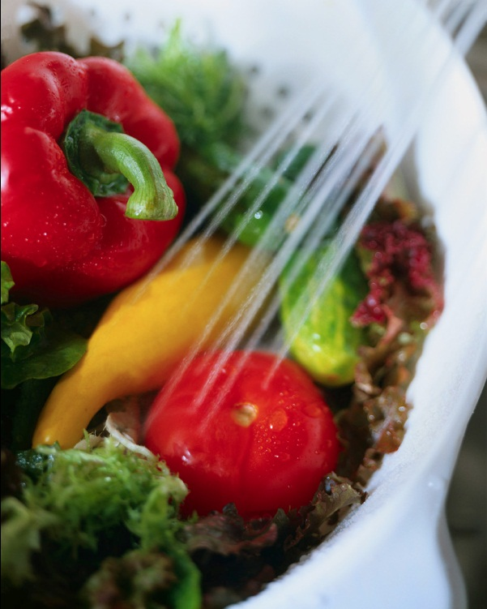
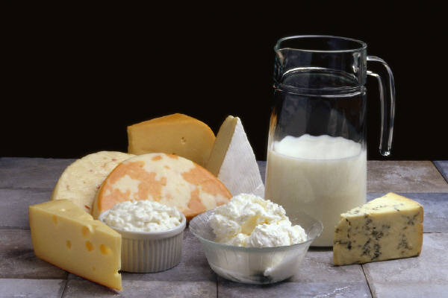
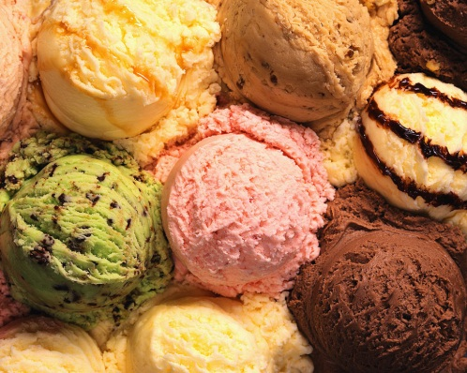
5 ZÁSAD, JAK SPRÁVNĚ PEČOVAT O SVÉ ZUBY
2) OMEZTE SLADKÉ NÁPOJE A CUKROVINKY, JEZTE VYVÁŽENOU STRAVU

Slide 7
5 ZÁSAD, JAK SPRÁVNĚ PEČOVAT O SVÉ ZUBY
3) POUŽÍVEJTE ZUBNÍ PASTY A ÚSTNÍ VODY S OBSAHEM FLUORIDU. OMEZÍTE TÍM VZNIK ZUBNÍHO KAZU

Slide 8
5 ZÁSAD, JAK SPRÁVNĚ PEČOVAT O SVÉ ZUBY
4) NAVŠTĚVUJTE ZUBNÍHO LÉKAŘE PRAVIDELNĚ, ALESPOŇ 2x ZA ROK.

Slide 9
5 ZÁSAD, JAK SPRÁVNĚ PEČOVAT O SVÉ ZUBY
5) ŽVÝKEJTE ŽVÝKAČKY BEZ CUKRU PO KAŽDÉM JÍDLE, NEMÁTE-LI MOŽNOST SI VYČISTIT ZUBY.

Slide 10
STATISTIKA NAŠÍ PÉČE O CHRUP
OPIŠ SI ZÁSADY DO SEŠITU.
ZEPTEJ SE 5TI SPOLUŽÁKŮ, ZDA ZÁSADY DODRŽUJÍ.
VYZNAČ ZÁSADU, KTERÁ JE NEJVÍCE DODRŽOVANÁ MODŘE.
VYZNAČ ZÁSADU, KTERÁ JE NEJMÉNĚ DODRŽOVANÁ ČERVENĚ.

Slide 11
PŘEDSEVZETÍ
OZNAČ SI V SEŠITĚ ZÁSADU PÉČE O CHRUP, KTEROU SE BUDEŠ SNAŽIT VÍCE DODRŽOVAT.
AŤ MÁME ZDRAVĚJŠÍ ZUBY!

Slide 12
CITACE
Ilustrace: www.office.microsoft.com

